Slide 1
用Python學智慧聯網
AIoT
智慧聯網
Chapter 03：AI 的大小腦 – 微控制器

Slide 2
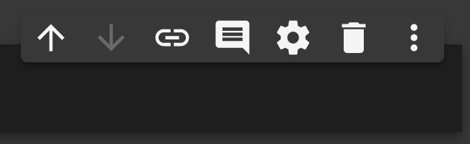
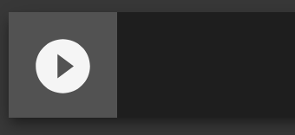
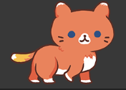
踏入 AIoT 的世界
1 何謂 AIoT
5 IoT 應用 – 體溫通報器
2 用Python 玩轉 AI
6 二元分類 – 雲端步頻紀錄儀
3 AI 的小大腦 – 微控制器
7 多元分類 – 無線體感鍵盤
4 迴歸問題 – 體溫監測站
8 CNN – 智慧聲控燈

Slide 3
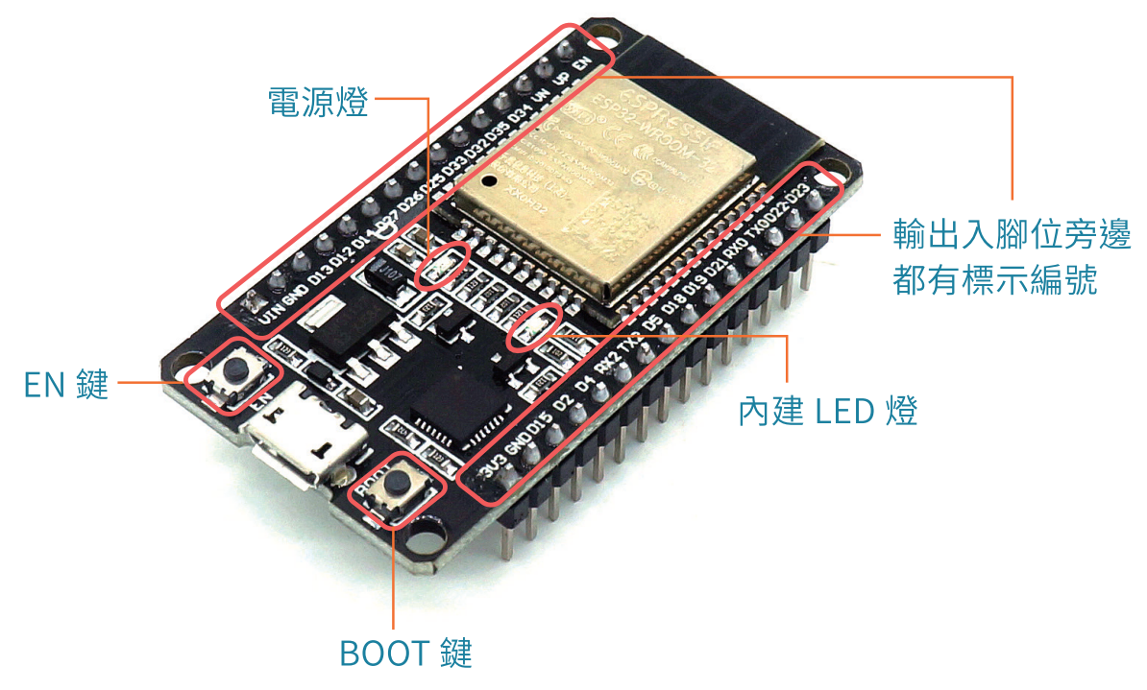
ESP32 控制板簡介
ESP32 ：單晶片開發板 , 可執行透過程式描述的運作流程 , 並藉由兩側輸出入腳位控制外部電子元件 , 或從外部電子元件獲取資訊
具備 Wi-Fi 連網的能力
可透過 Python 來開發

Slide 4
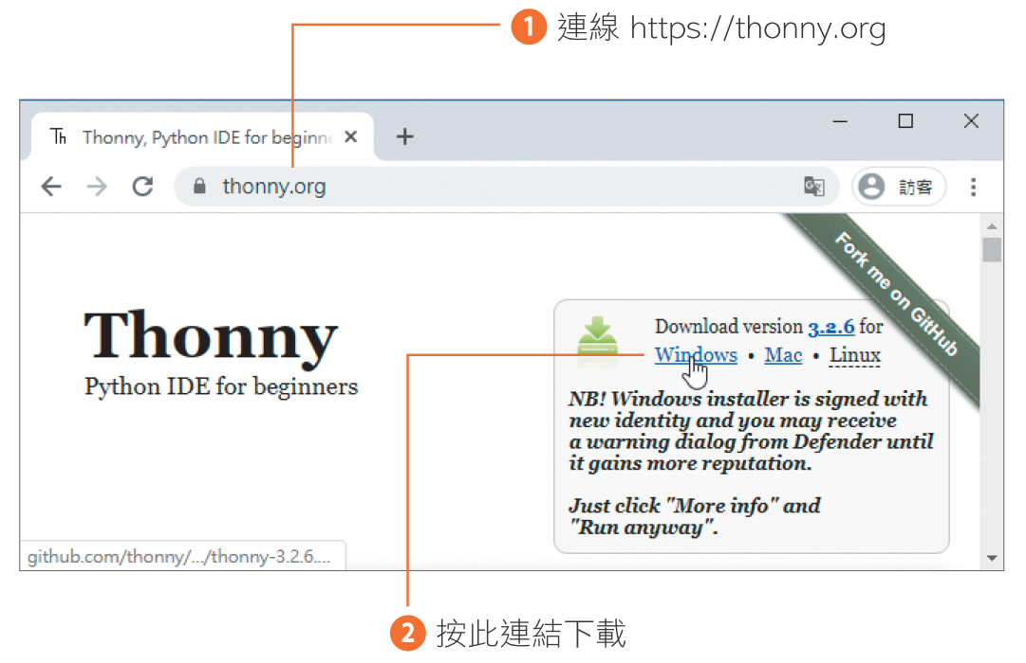
下載與安裝 Thonny
ex3-1
下載後請雙按執行安裝

Slide 5
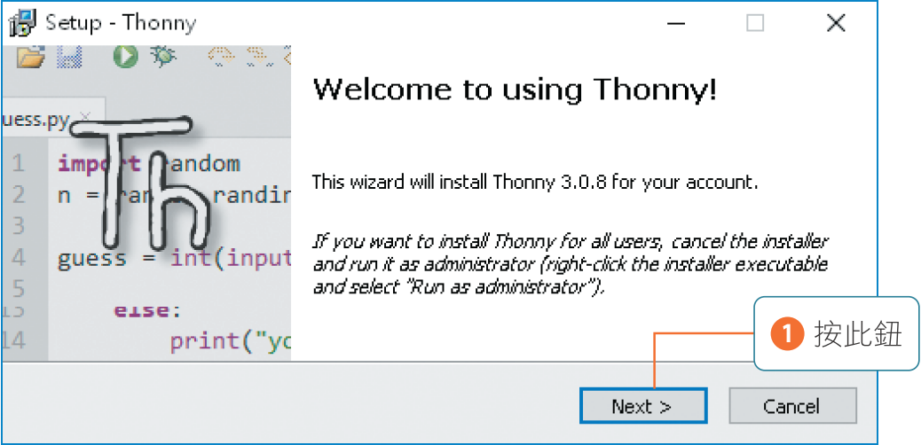
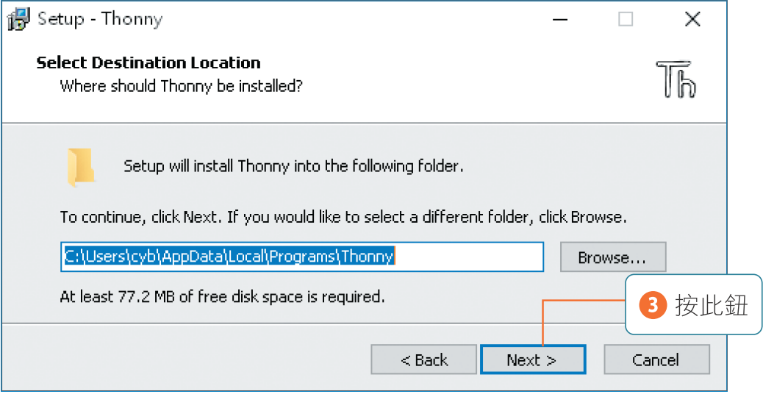
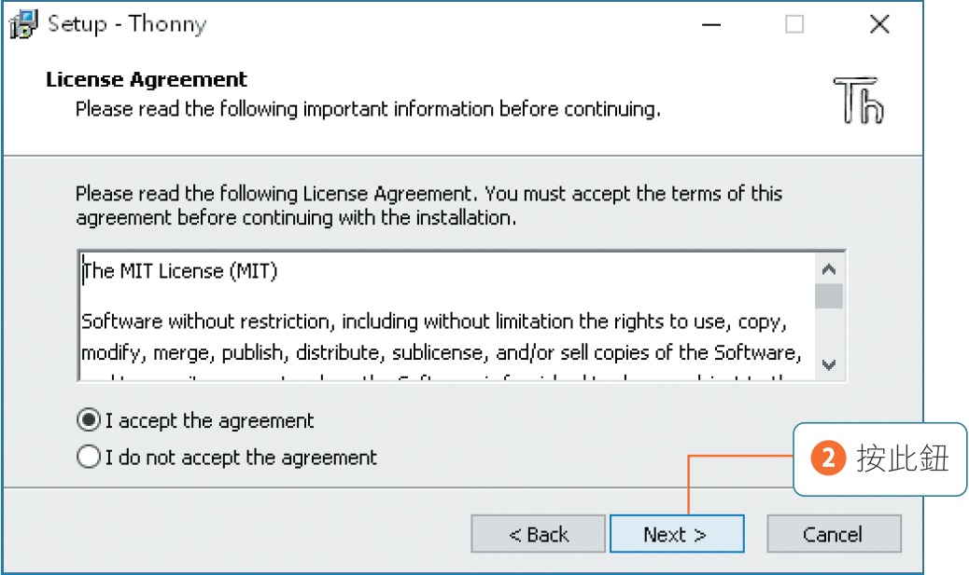
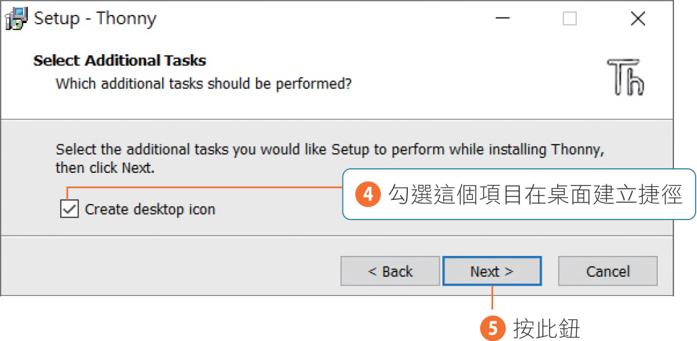
下載與安裝 Thonny

Slide 6
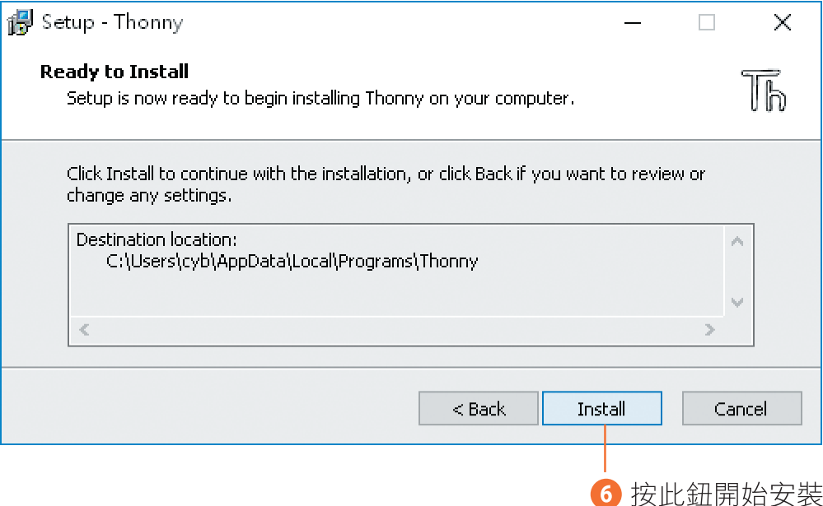
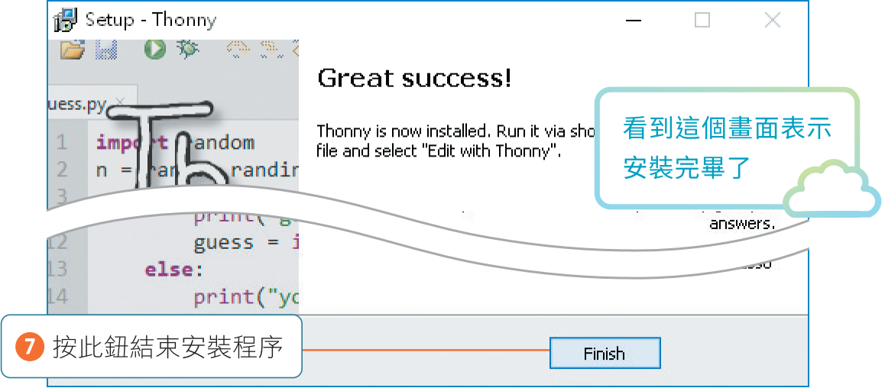
下載與安裝 Thonny

Slide 7
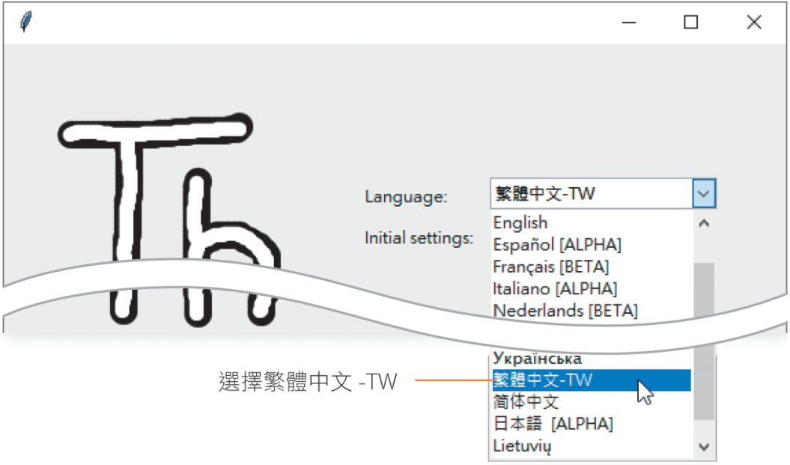
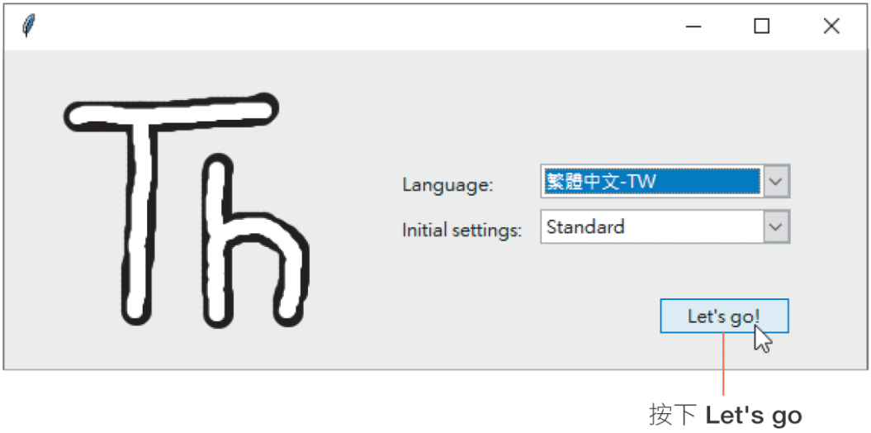
開啟 Thonny

Slide 8
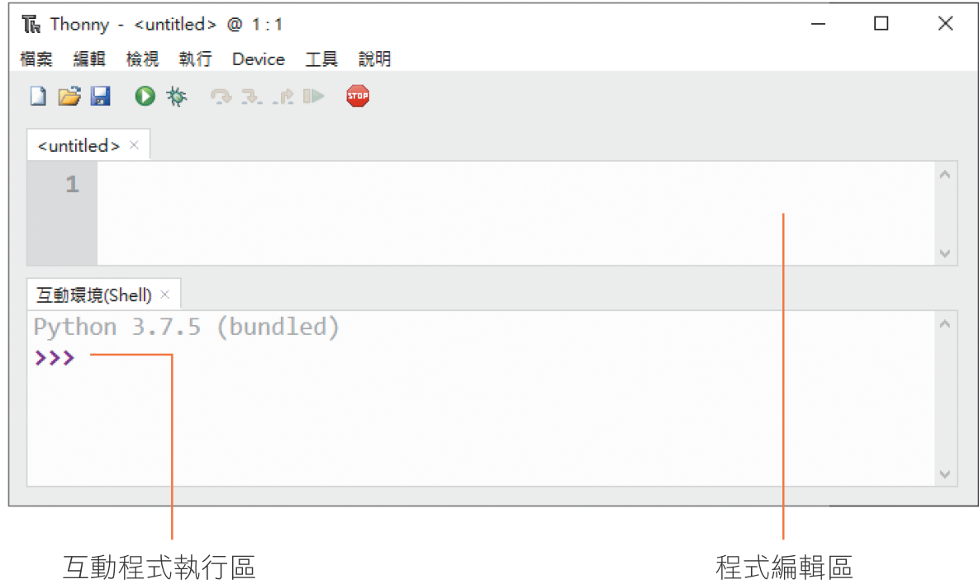
Thonny 環境介紹

Slide 9
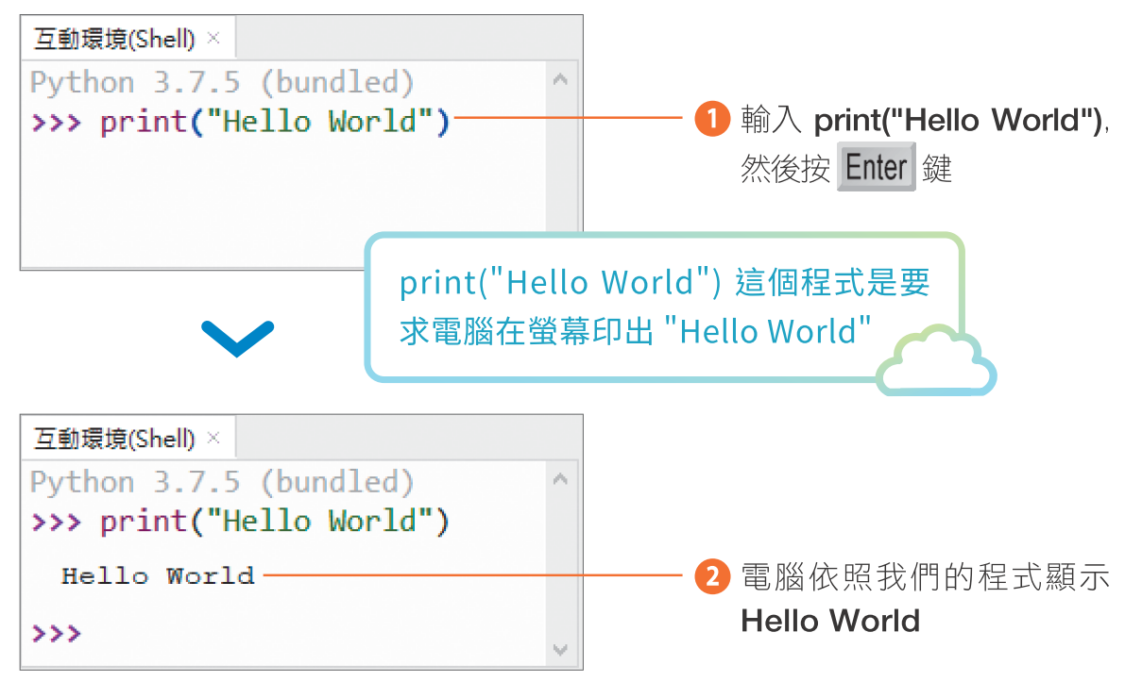
開始寫第一行程式
ex3-2

Slide 10
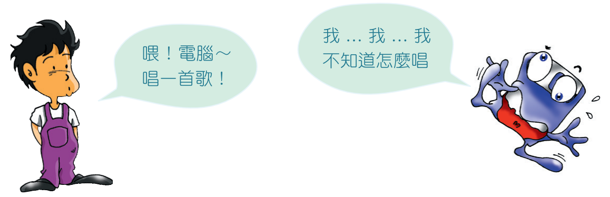
開始寫第一行程式
寫程式的時候 , 需要將每一個步驟都寫下來 , 這樣電腦才能依照這個程式來完成事情。

Slide 11
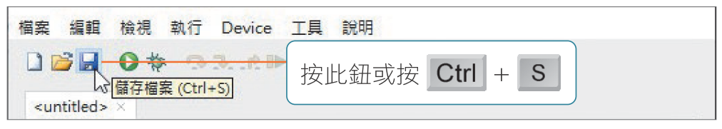
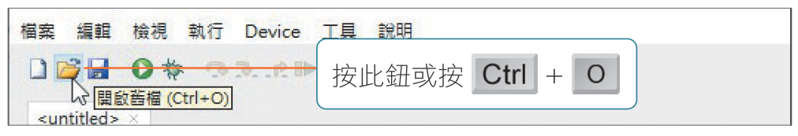
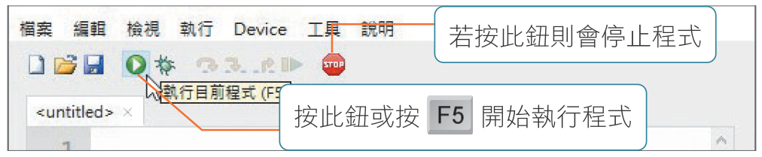
Thonny 開發環境基本操作
ex3-3

Slide 12
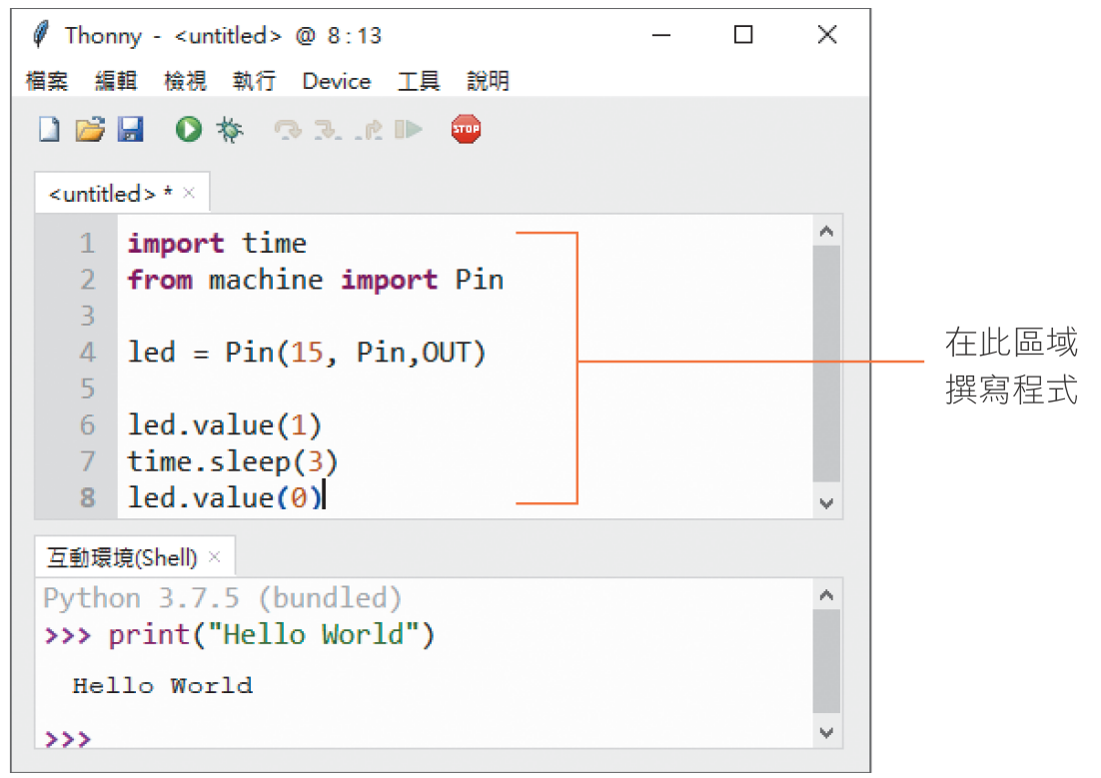
Thonny 開發環境基本操作
ex3-4
上半部程式編輯區是撰寫程式的地方, 寫下指令後交給電腦執行, 一次做完所有指令。
下半部 Shell 窗格是交談介面, 寫下一行指令後 , 電腦就會立刻執行 , 適合作為程式測試。

Slide 13
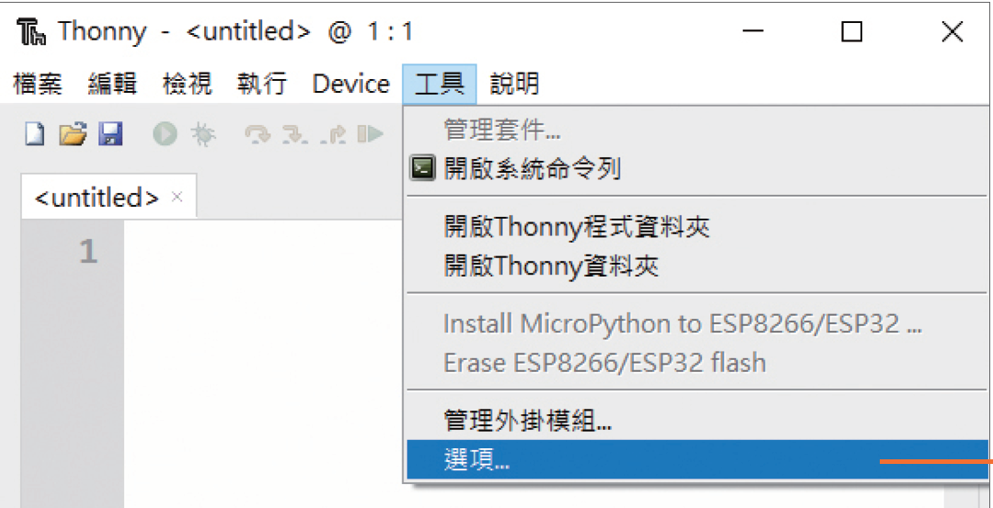
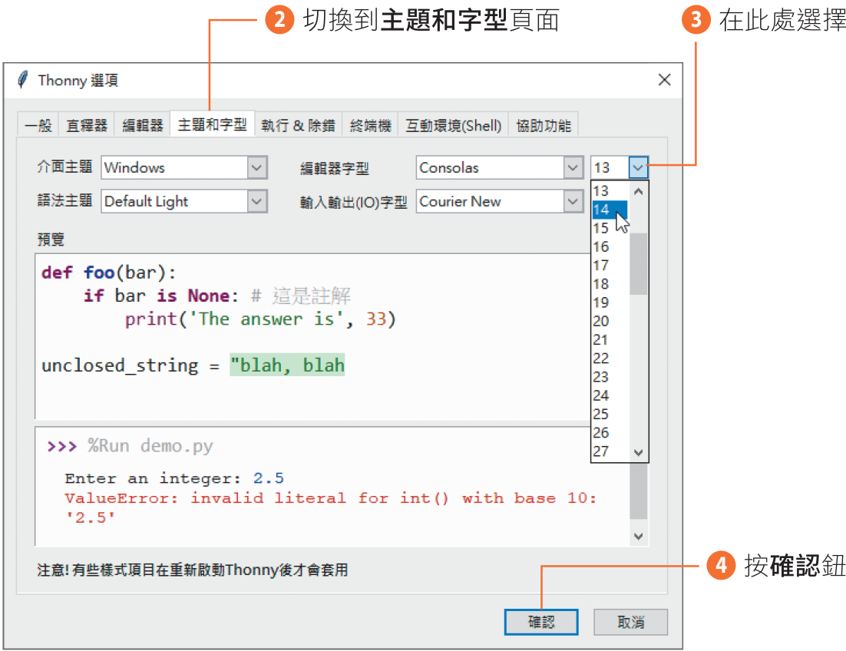
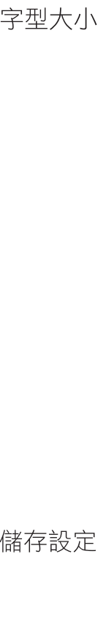
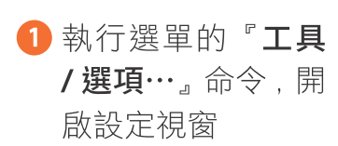
Thonny 開發環境基本操作
若覺得 Thonny 開發環境的文字過小：

Slide 14
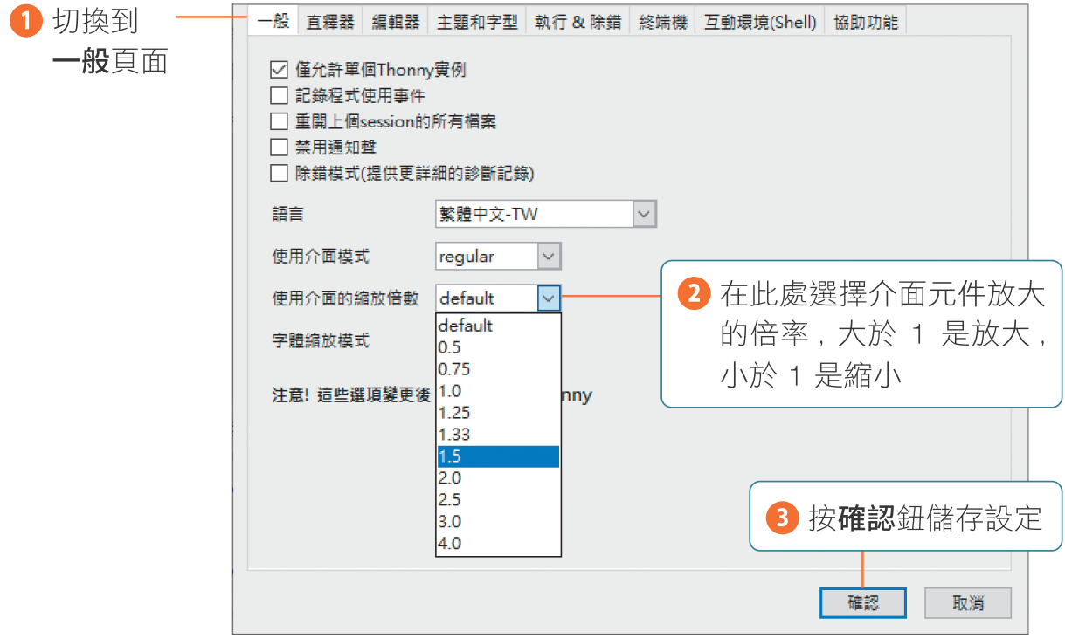
Thonny 開發環境基本操作
如果覺得介面上的按鈕太小不好按：

Slide 15
學程式之前的知識

Slide 16
Coder, Hacker, and Maker
程式設計師 (programmer, 或 coder)
  主要透過編輯程式，簡稱編程 (coding)，它可以指在程式設計某個專業領域的專業人士，或是從事軟體撰寫，程式開發、維護的專業人員。
駭客 (hacker)
  除了精通程式設計、作業系統的人可以被視作駭客，對硬體裝置做創新的工程師通常也被認為是駭客，精通網路入侵的人也被看作是駭客。
創客 (maker)
  又稱自造者。是一群酷愛科技、熱衷實踐的人群，他們以分享技術、激發的創造力與交流思想為樂。

Slide 17
科技業工程師
前端
前端工程師
HTML/CSS/JavaScript
網路頁面設計
主要分類
Java 工程師
Java, JVM, Spring, Database (資料庫)
Web
PHP 工程師
PHP, Linux/Apache, Database
Application
後端
電腦應用軟體
手機平板 APP
遊戲軟體
伺服器管理
資料庫架設管理
架網站
管理網站的數據資料
C# 工程師
C#, ASP.net, Database
OS 工程師
Python, Ruby, Nodejs 工程師
Python, Ruby, Nodejs
C
OS | Driver
BSP 工程師
作業系統程式設計
驅動程式
主晶片程式設計
硬體介面, C
IOS
IOS 工程師
IOS system, Objective-C/Swift
韌體工程師
Firmware
Android
Android 工程師
Android system, Java
Mobile APP
硬體, C
控制晶片程式設計
硬體工程師
Hardware
Windows Phone
WP 工程師
Windows SDK, C#/C++/VB
IC 設計
電路設計
硬體平台：X86/ARM/MIPS/DSP/GPU/FPGA
硬體描述語言：VHDL/VerilogHDL
設計工具：EDA
Windows
Windows 工程師
MFC/QT, C/C++
PC APP
Linux
Linux 工程師
QT, C/C++
除此外，都是軟體工程師

Slide 18
運算思維為何很重要？ (1/2)
學會了運算思維，讓我們也能擁有電腦科學家面對問題時，所持有的科學方法。各種領域都需要運算思維，例如：
科學與工程領域
  利用運算模擬建築結構，以確認安全性。
  利用運算預測氣象，以增加準確性。
金融領域
  利用運算研究經濟大數據。
  利用運算完成自動交易。

Slide 19
運算思維為何很重要？ (2/2)
人文與社會領域
  利用運算分析，並優化廣告投放策略。
  利用運算分析人口老化趨勢，與醫療資源分布。
藝術領域
  利用運算建構三維動畫。
  利用運算創作數位音樂。
工業設計
  利用運算實現工業 4.0。
  利用運算實現更多的加值應用，例如：自動化與智慧化。

Slide 20
跨領域的創新
我的親戚實例

Slide 21
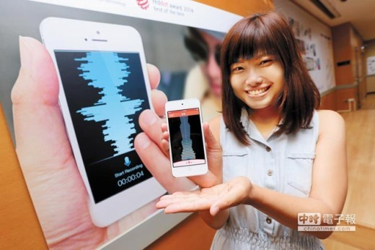
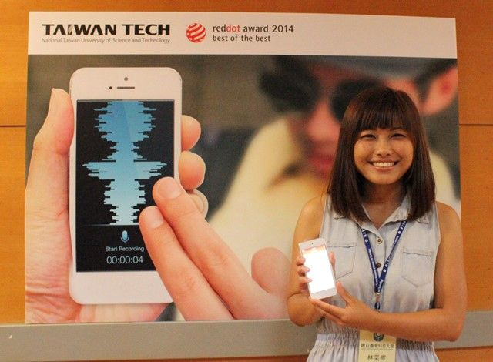
2014 紅點獎：Hear me 助視障者輕鬆錄音
傳達設計獎最佳獎。全台第一個獲紅點獎的手機 App。
  視障者多以錄音的方式記錄生活細節，手機的錄音設計未考慮視障者。
  適合盲人使用的 App「聽，見」，用語音開啟軟體，敲擊手機螢幕，即可暫停或中止錄音，更能以滑動方式標記，方便回頭重聽時快速找到重點。
  結合地理資訊定位系統，使用者可錄製生活訊息或個人心情，上傳分享。
台科大工商業設計研究所學生學生林奕岑

Slide 22

善用程式，讓你更突出 (國際大廠專案設計師)
台灣動畫界享譽盛名的 FUI 動態圖像設計師 — Yoshiki Lai 賴志彥

Slide 23
數位浪潮帶動新經濟發展
1985
1995
2000
2005
2010
2016~
 | 電腦世代 | 網路世代 | 行動世代 | 雲端世代 | IoT 世代
主要應用/模式 | 資訊系統管理、 系統整合等 | 電子商務、入口網站網路搜尋、線上影音、Open API 等 | 社群媒體、行動 App、行動影音、Open API、分享等 | SaaS、PaaS、IaaS 等雲端服務 、巨量資料分析服務 | 虛擬整合/跨業創新應用、智慧化服務、智慧工廠等
主要產品 | 大型主機、桌上 型電腦、應用軟 體等 | 桌上/筆記型電腦、連網裝置等 | 智慧型行動電話 、平板電腦等 | 資料中心設備、 資料分析工具等 | 感測器、智慧穿戴、機器人、無人車等
產業典範轉移 | 出版、媒體、 影視… | 旅遊、零售銷售 、行銷、廣告… | 3C 硬體、行銷、廣告、住宿… | 金融、資服、3C硬體… | 交通運輸、生產製造、居家生活 、醫療照護、城市建設
重大改變 | Wintel 架構 | 網路服務興起 消費習慣改變 | 行動優先、 軟體使用地點 改變 | 軟體銷售方式、 軟體開發方式 改變 | 產品即服務、 軟硬整合、異業整合、世代整合、實體與網路整合

Slide 24
科技業的下一個未來
電子商務 X 社群網路 X 串流媒體
物聯網 X 人工智慧 X 區塊鏈

Slide 25
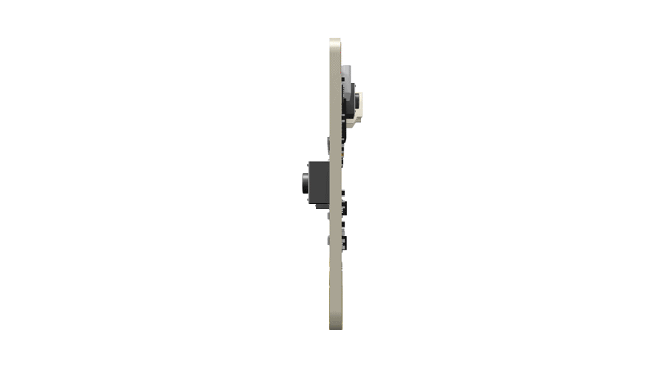
主流的創客材料：micro:bit (適合國小生)
micro:bit 是一塊沒有外殼的開發板。由英國廣播公司 (BBC) 設計用於英國的青少年程式教育。具備以下特點：
體積小、耗電低、便宜，主控板市價約 450~550 元，配件也很便宜。
主控板基本功能完整，可額外結合許多硬體，創造更多樂趣。
能夠使用積木式程式 (Blocks)、JavaScript 或 MicroPython 編寫。

Slide 26
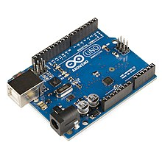
主流的創客材料：Arduino (適合小四 ~ 玩家)
Arduino 是一家製作開源硬體和開源軟體的公司，該公司負責設計和製造單板微控制器和微控制器套件，用於構建數位裝置和互動式物件。
Arduino Uno SMD R3

Slide 27
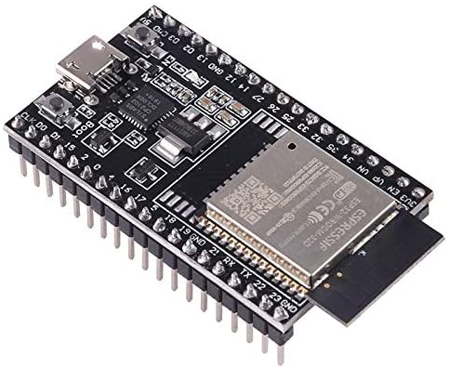
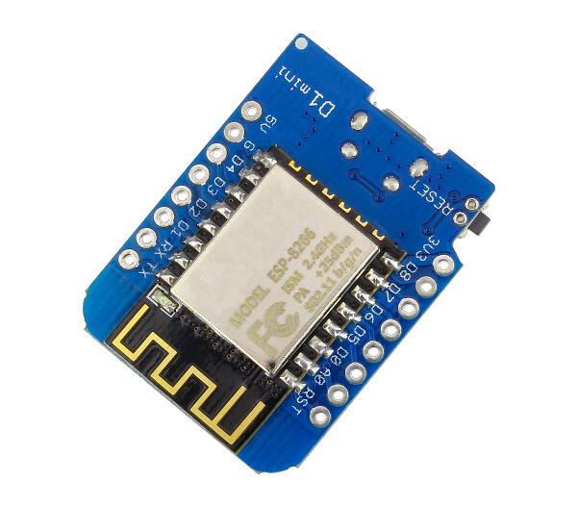
主流的單晶片：ESP 系列 (適合小四 ~ 玩家)
ESP 系列由上海樂鑫信息科技所開發，基於這個 Wi-Fi IoT 晶片發展出的開發套件系列，這一、兩年紅透半邊天，甚至給其他通訊晶片大廠很大的壓力。
ESP32
ESP8266 (D1 mini)

Slide 28
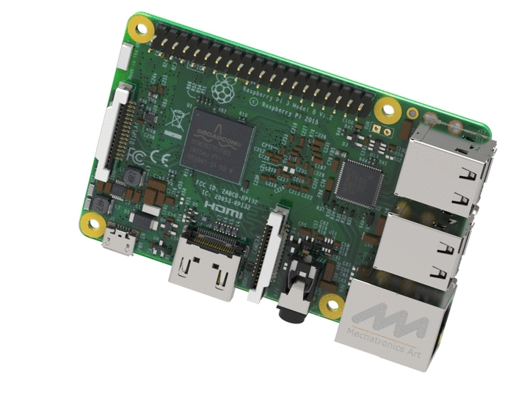
主流的創客材料：樹莓派 (適合專業玩家)
樹莓派 (Raspberry Pi)，簡稱 pi，是基於 Linux 的單板電腦，由英國樹莓派基金會開發。目的是以低價的硬體，及自由軟體促進學校的電腦科學教育，使得軟體開發變得非常上手。

Slide 29
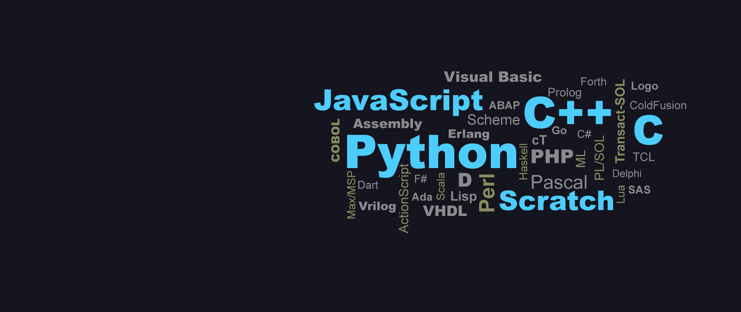
因為有這些程式
生活更美、更好

Slide 30

Hello, World! 最像英文的 Python

Slide 31
Python | C
# 印出 Hello World! 字串物件 print("Hello World!") | /* 印出 Hello World! 字串物件*/ #include <stdio.h> int main() { printf("Hello, World!\n"); return 0; }
C++ | Java
//印出 Hello World! 字串物件 #include <iostream> using namespace std; int main() { cout << "Hello World" << endl; return 0; } | //印出 Hello World! 字串物件 public class HelloWorld{ public static void main(String []args){ System.out.println("Hello World"); } }

Slide 32
程式語言：五大語法結構
循序執行
if 判斷式
迴圈
輸入/輸出
函數

Slide 33
Python 物件、資料型別、變數、匯入模組
物件
資料型別
變數
內建函式
匯入模組

Slide 34
物件
一般寫英文句子時，會以名詞 + 動詞。Python 是以物件.方法來描述。
方法後面會加上括號()，有些方法需要加入額外的參數。
  例如：car.go(100)，車子加速到 100。
若方法有多個參數，以逗點分隔。
  例如：car.left(50, 30)，以 50 的速度，向左轉 30 度。
文章寫作 | Python 編程 | 程式的解釋
車子 | car | car 物件
車子向前進 | car.start() | car 物件的 start 方法

Slide 35
練習：操作字串物件的方法
ex3-5
在 IPython 中，輸入下列敘述：(>>> 指的是在互動模式中，執行單行敘述)
>>> "Hello World!".upper()
'HELLO WORLD!'
>>> "Hello World!".find('r')
8
>>> "Hello World!".replace('r', 'u')
'Hello Would!'
使用字串物件 "Hello World!" 的 upper() 方法，將字串轉成大寫
find() 方法尋找 'b' 的位置 (從 0 開始)
replace() 方法將所有的 'r' 取代成 'b'
不同的物件會有不同的方法。例如：字串物件與整數物件。

Slide 36
資料型別
ex3-6
除字串物件以雙引號或單引號來表示，寫程式常有整數與浮點數
(小數) 物件，例如：111 與 11.1。
>>> 111 + 111
222
>>> "111" + "111"
'111111'
整數物件相加
字串物件串聯
上述 + 的運算，因物件的資料不同而產生不同的結果。物件的種類，程式語言稱之為『物件型態』或『資料型態』(data type)。

Slide 37
練習：要分清楚資料型別
ex3-7
兩個資料型別若不同，可能會導致程式錯誤。
>>> 111 + "111"
Traceback (most recent call last):
File "<ipython-input-6-4832c22160be>", line 1, in <module>
111 + "111"
TypeError: unsupported operand type(s) for +: 'int' and 'str'
不同型別的資料相加，發生錯誤

Slide 38
變數
ex3-8
『變數』(variable) 就像是掛在物件的名牌，幫物件取名之後，讓我們方便識別物件與操作，其語法為：
變數名稱 = 物件
例如：
>>> n1 = 123456789
>>> n2 = 987654321
>>> n1 + n2
1111111110
將整數物件 123456789 指派給變數 n1
將整數物件 987654321 指派給變數 n2
實際上是 123456789 + 987654321

Slide 39
內建函式
ex3-9
『函式』(function) 是一段預先寫好的程式，方便重複使用。而程式先將經常使用到的功能以函式的形式先寫好，稱為『內建函式』。
例如：print() 是最常用的顯示函數：
>>> print("abc")
abc
>>> print("abc".upper())
ABC
>>> print(111 + 111)
222
顯示字串物件
顯示字串物件.方法的執行結果
顯示整數物件運算的結果

Slide 40
匯入模組
ex3-10
內建函式不就越多越好？若內建函式無限制增加，會導致啟動速度越來越慢，執行時佔用的記憶體越來越多。
『模組』(module)，就是將同一類的函式打包成模組，預設不會啟用。需要時，再用匯入 (import) 的方式啟用。預先寫好的稱為『內建模組』。
>>> import time
>>> time.sleep(3)
>>> from time import sleep
>>> sleep(5)
匯入時間相關的 time 模組
執行 time 模組的 sleep() 函式，暫停 3 秒
從 time 模組裡匯入 sleep() 函式
執行 sleep() 函式，暫停 5 秒

Slide 41
練習：匯入模組
ex3-11
ex2-1 | 暫停 5 秒後，印出 Hello World! 字串物件。
# 暫停 5 秒後，印出 Hello World! from time import sleep sleep(5) print("Hello World!")
指的是在程式編輯窗格中編輯與執行。

Slide 42
結論
各種程式語言的語法邏輯都差不多，就像人類語言的文法。
程式的每一個東西都是物件，有些物件有其特定的操作方法。 基本物件有資料型別，型別不同，結果不同。甚至有時會錯誤。 變數是物件的名牌而已，也方便程式設計師操作。 內建函式是經常用的函式，預先寫好的。 適當的匯入模組，能精簡效能。

Slide 43
安裝與設定 ESP32 控制板
下載與安裝驅動程式
連接 ESP32

Slide 44
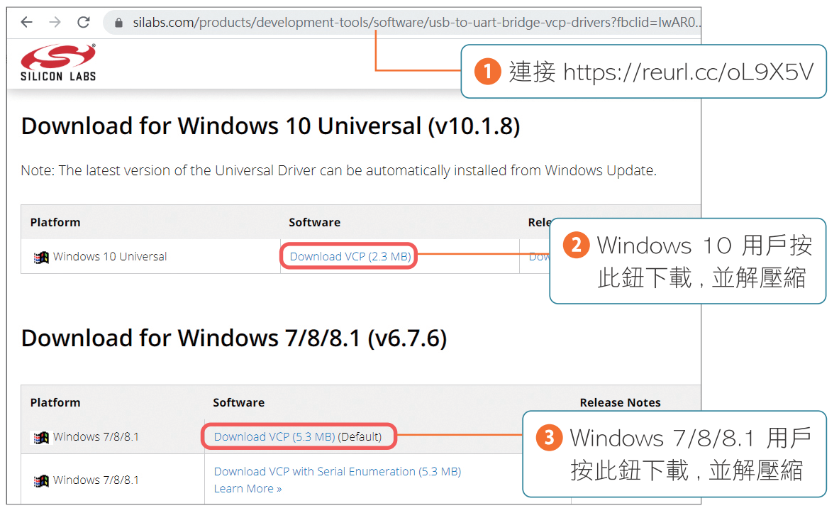
下載與安裝驅動程式
ex3-12
請先連結
https://reurl.cc/oL9X5V
檔案解壓縮後執行安裝

Slide 45
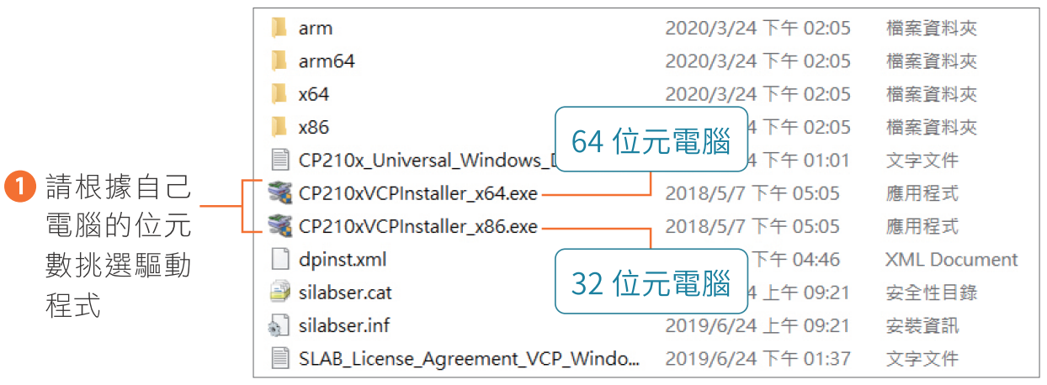
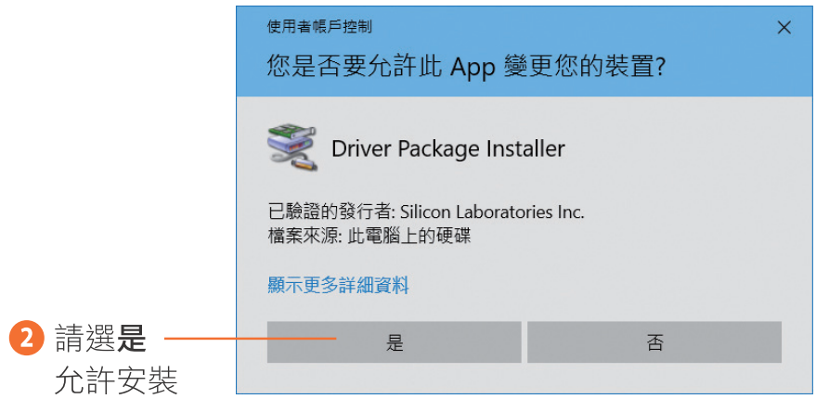
下載與安裝驅動程式

Slide 46
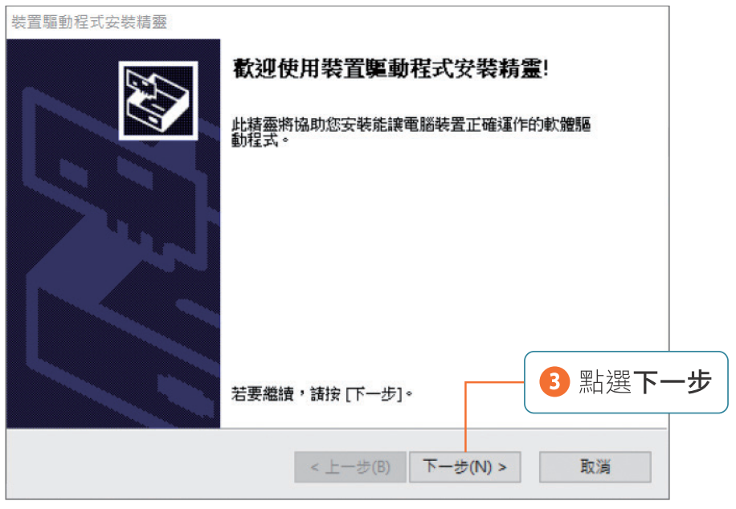
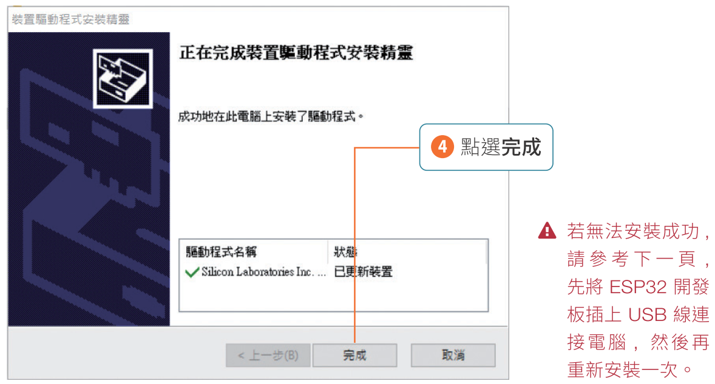
下載與安裝驅動程式

Slide 47
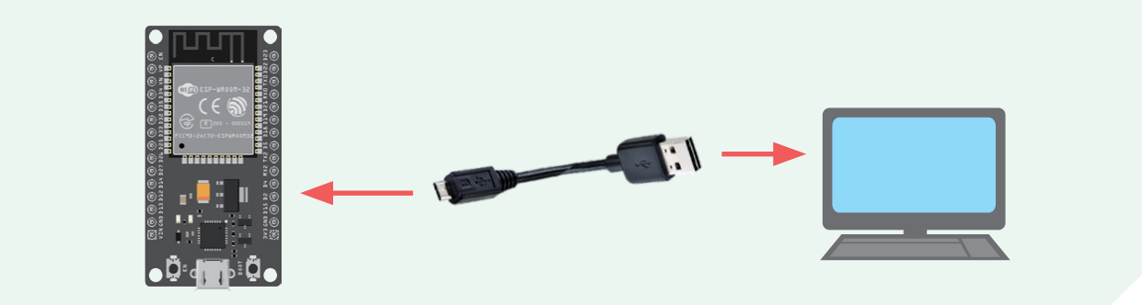
連接 ESP32

Slide 48
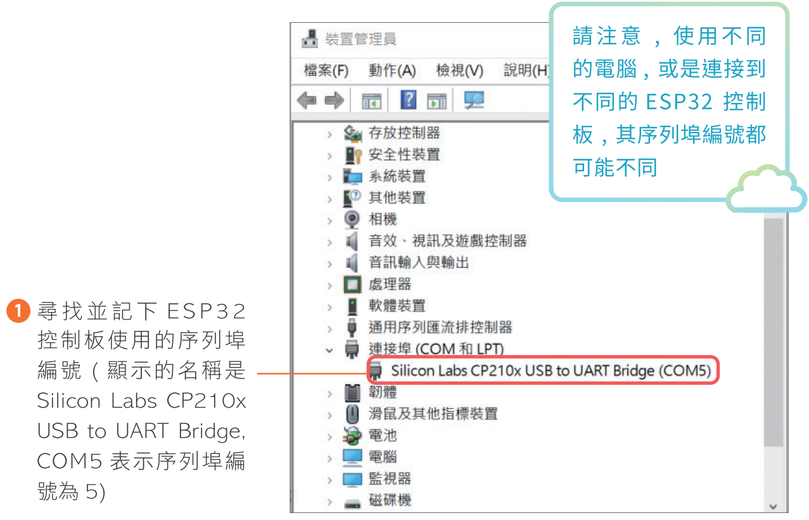
連接 ESP32
開啟裝置管理員 , 尋找 ESP32 板的序列埠：

Slide 49
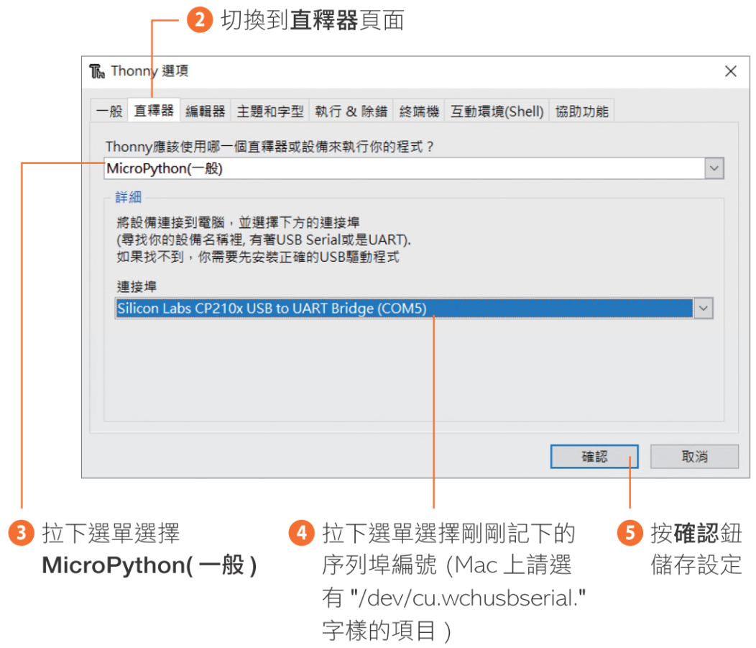
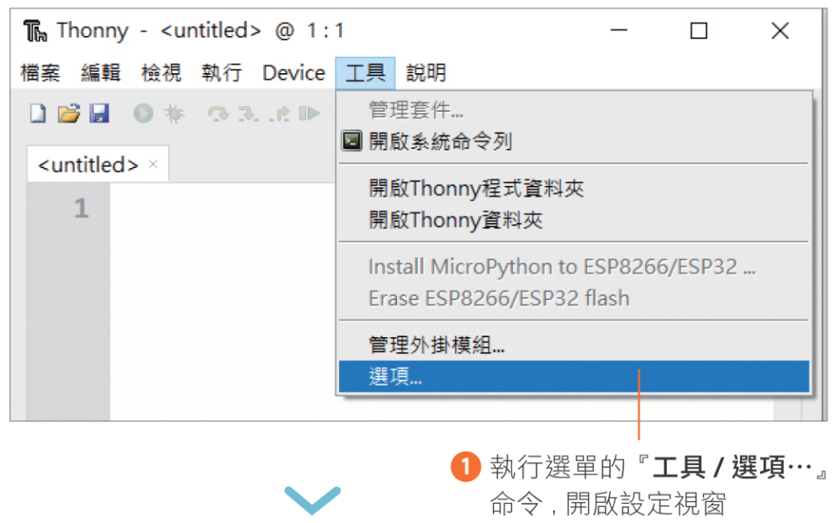
連接 ESP32

Slide 50
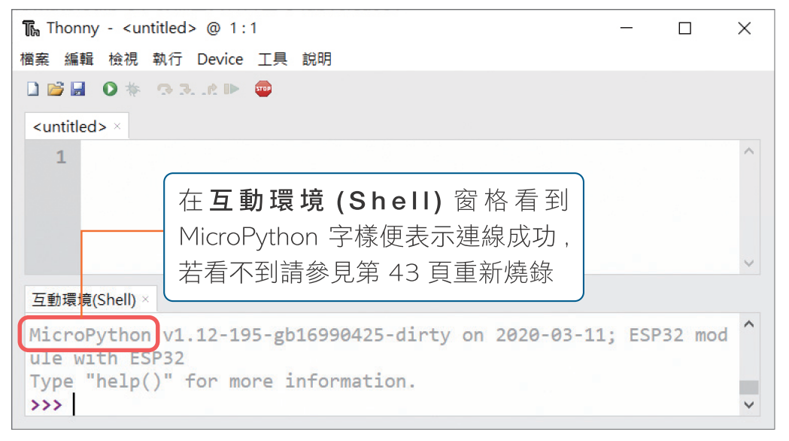
連接 ESP32

Slide 51
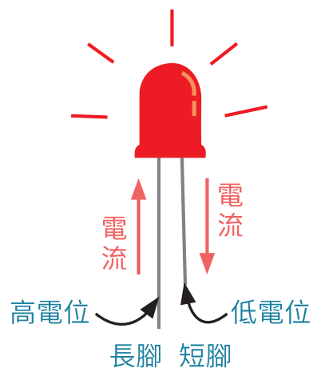

認識硬體
LED
電阻
又稱為發光二極體 , 具長短兩隻接腳。只能往一個方向導通。
用電阻來限制電流, 以避免因電流過大而燒壞元件。

Slide 52
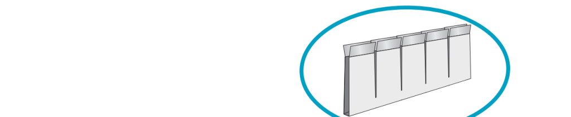
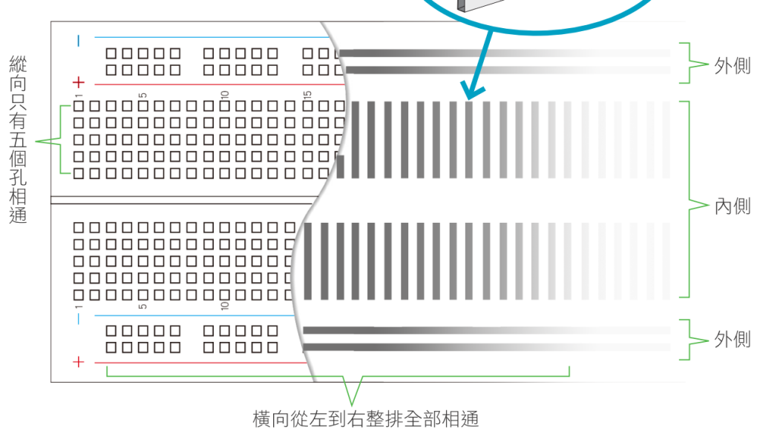
認識硬體
麵包板
表面有很多插孔, 下方有相連金屬夾 , 當零件的接腳插入麵包板時, 實際上是插入金屬夾 , 進而和同一條金屬夾上的零件接通。

Slide 53
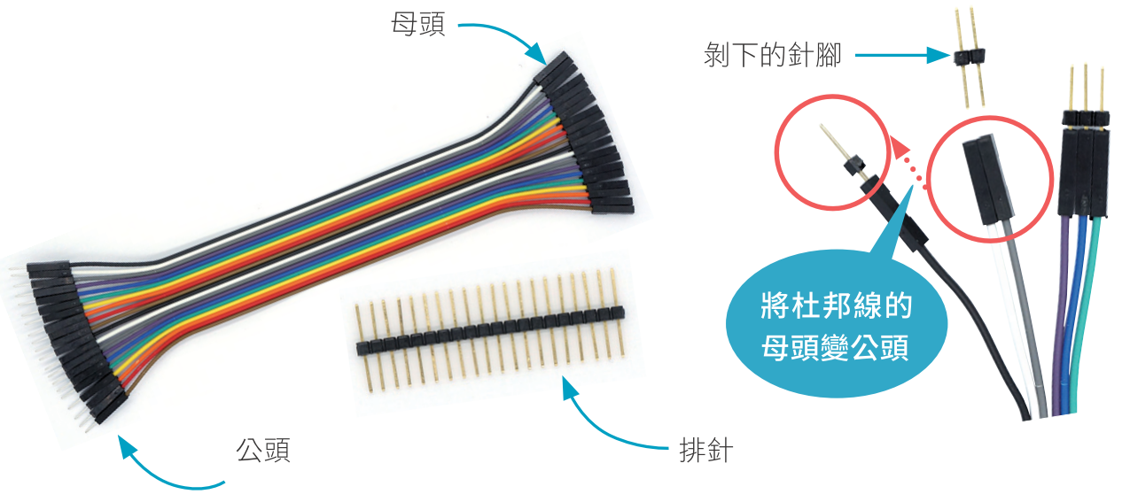
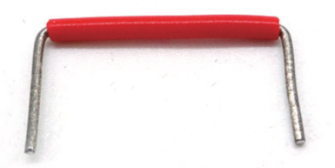
認識硬體
杜邦線與排針
單芯線
與杜邦線功能相同 , 但沒有黑色接頭。

Slide 54
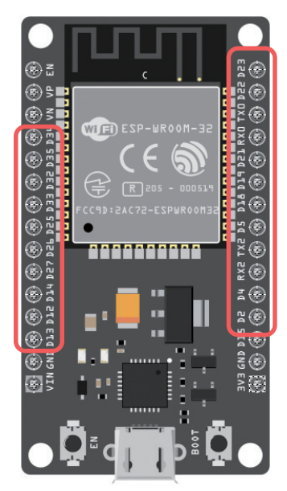
3-6 ESP32 的 IO 腳位以及數位訊號輸出
訊號只分高電位跟低電兩個值,
稱為數位訊號。
ESP32 兩側的腳位中, 標示為
D2~D34 的 25 個腳位, 可用程
式來控制其高低電位, 被稱為
數位 IO (Input/Output)腳位。

Slide 55
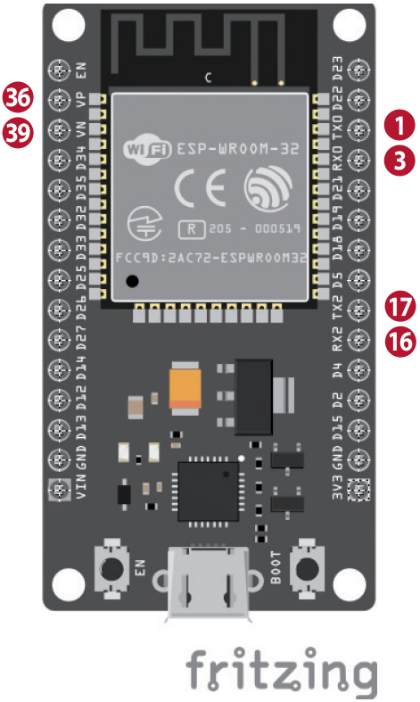
ESP32 的 IO 腳位以及數位訊號輸出
程式中以 1 代表高電位 ,
0 代表低電位。
有些 ESP32 的腳位標示
並不是以 D 為開頭：

Slide 56

開發環境
Thonny

Slide 57
設計原理
為方便測試 , ESP32 上除電源燈外還內建 1 顆藍色 LED 燈 , 長腳接於 D2 腳位 , 短腳接到低電位 (GND) 上。
當 D2 腳位的狀態變成『高電位』時 , 會產生電位差讓電流流過 LED 燈使其發光。

Slide 58
設計原理
ex3-13
當需要控制 ESP32 腳位的時候 , 需要先從 machine 模組匯入 Pin 物件：
請如下以 2 號腳位建立 Pin 物件：

Slide 59

設計原理
ex3-13
最後 , 希望讓 LED 燈不斷地閃爍下去 ,
所以使用 Python 的 while 迴圈：

Slide 60
程式語言：五大語法結構
循序執行
if 判斷式
迴圈
輸入/輸出
函數

Slide 61

軟體補給站：while 迴圈

Slide 62

設計原理
while 的條件式後需要加上冒號『：』 ,
冒號後面的程式區塊則必需 內縮 ,
一般慣例會以『4 個空隔』做為內縮的隔數。

Slide 63

程式設計
ex3-14

Slide 64


程式設計

Slide 65
實測
請按 F5 執行程式 ,
即可看到 LED 每 0.5 秒閃爍一次。

